Slide 1
Pruebas de Suficiencia en el Idioma Inglés de California (ELPAC)
District English Learner Advisory Council (DELAC)
December 2, 2024

Slide 2
Pruebas de Suficiencia en el Idioma Inglés de California (ELPAC)
Objetivo de aprendizaje:
Propocionar información a padres sobre el examen ELPAC:
Una descripción de por que se toma el ELPAC
Recursos disponibles para padres relacionados con el ELPAC
Resultados mas recientes de ELPAC para el Distrito Unificado de Fontana

Slide 3
¿Qué es el examen ELPAC Sumativo?
El ELPAC Sumativo se da solo a los estudiantes que han sido previamente identificados como Aprendices de Inglés (EL)
Es el sistema de evaluación de California que se utiliza para determinar el dominio del idioma inglés de los estudiantes que su idioma principal no es el inglés.
Se toma una vez al año, hasta que el estudiante sea reclasificado.

Slide 4
¿Qué es el examen ELPAC Sumativo?
El ELPAC sumativo mide qué tan bien están progresando con el desarrollo del idioma inglés en cada uno de los cuatro dominios:
1. Escuchar
2. Hablar
3. Lectura
4. Escritura

Slide 5
¿Cuándo se toma ELPAC Sumativo?
El ELPAC sumativo es una evaluación computarizada para los cuatro dominios
Y la ventana de administración está abierta desde el 1 de febrero hasta el 31 de mayo.
¡La preparación es la clave!

Slide 6
Preparación para el ELPAC
District English Learner Advisory Council (DELAC)
December 2, 2024

Slide 7
¿Cómo puedo ayudar a mi hijo?
Recuérdele a su hijo que usted y su maestro quieren que haga lo mejor que pueda y que usted está ahí para ayudarlo en cada paso del camino.
Visite el sitio web de Starting Smarter para comprender mejor los informes de calificaciones de los estudiantes, revisar ejemplos de preguntas y acceder a recursos para apoyar el aprendizaje de su hijo.
Tome un examen de práctica con su hijo en la página web de ELPAC

Slide 8
Recursos para familias en Español
https://elpac.startingsmarter.org
Aquí puede revisar las preguntas de las pruebas
Acceder los recursos amistosos para padres

Slide 9
Pruebas de Suficiencia en el Idioma Inglés de California (ELPAC)
Repaso de los Objetivo de aprendizaje:
Propocionar información a padres sobre el examen ELPAC:
Una descripción de por qué se toma el ELPAC
Recursos disponibles para padres relacionados con el ELPAC
Resultados mas recientes de ELPAC para el Distrito Unificado de Fontana

Slide 10
ELPAC Data Overview
District English Learner Advisory Council (DELAC)
December 2, 2024

Slide 11
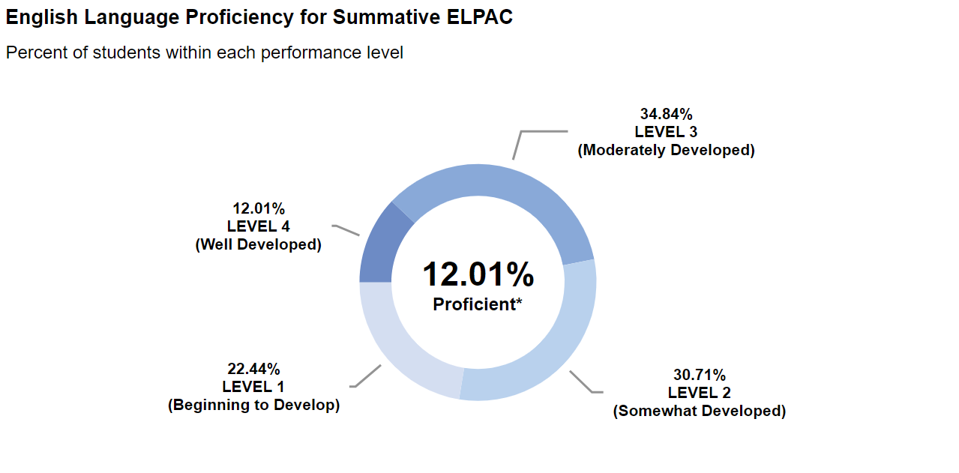
2023-2024 FUSD ELPAC Results

Slide 12
2023-2024 ELPAC Results

Slide 13
ELPI English Learner Progess Indicator (Indicador del progreso de los estudiantes aprendiendo inglés)
Los estudiantes que progresan en por lo menos un nivel del ELPI o se mantienen en el nivel 4 se cuentan como haciendo progreso hacia el dominio del idioma inglés.

Slide 14
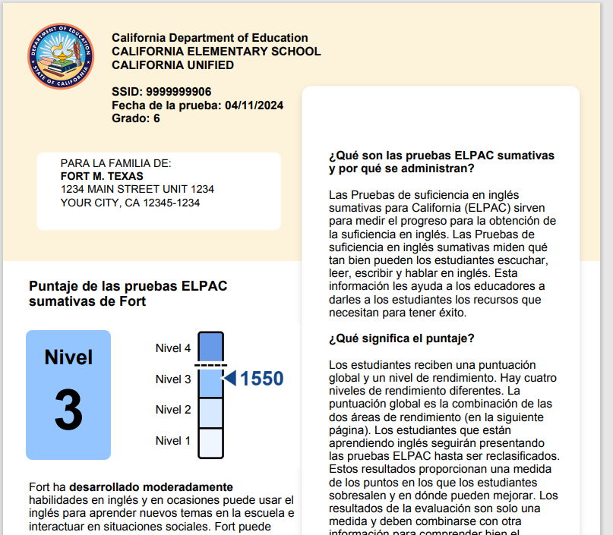

Slide 15
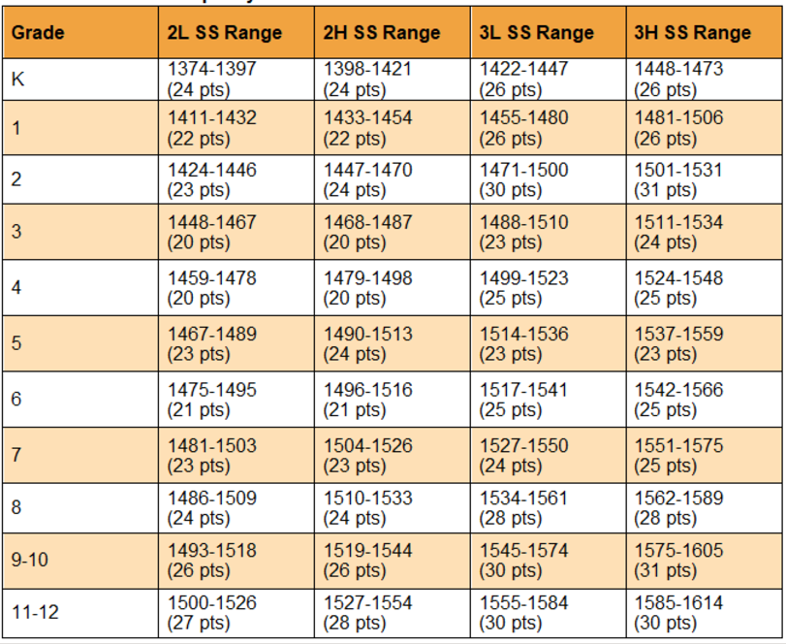

Slide 16
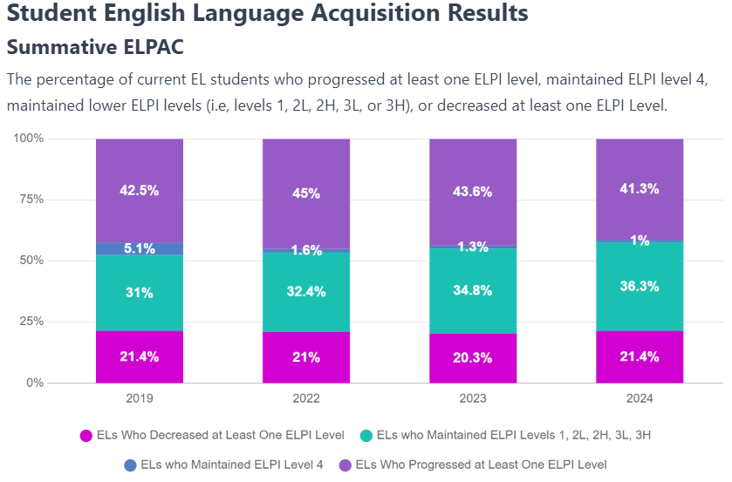

Slide 17
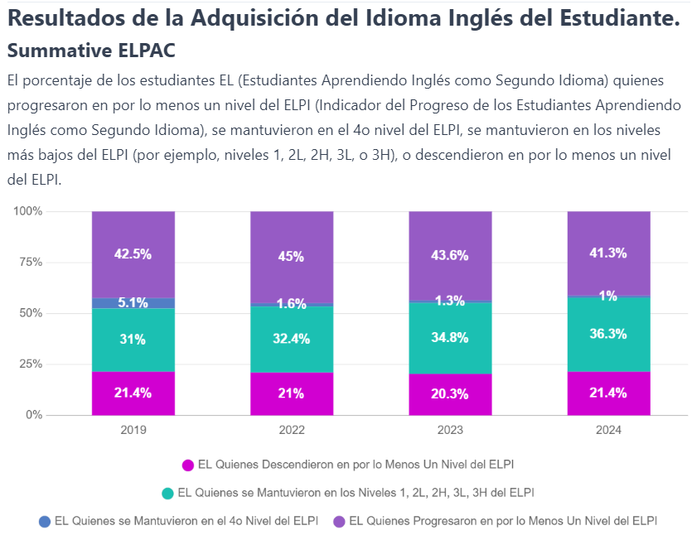

Slide 18
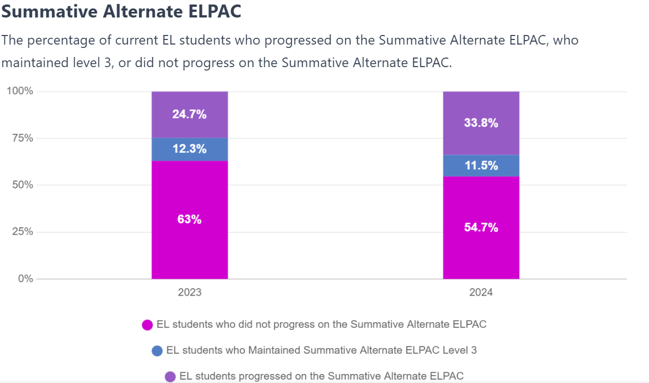

Slide 19
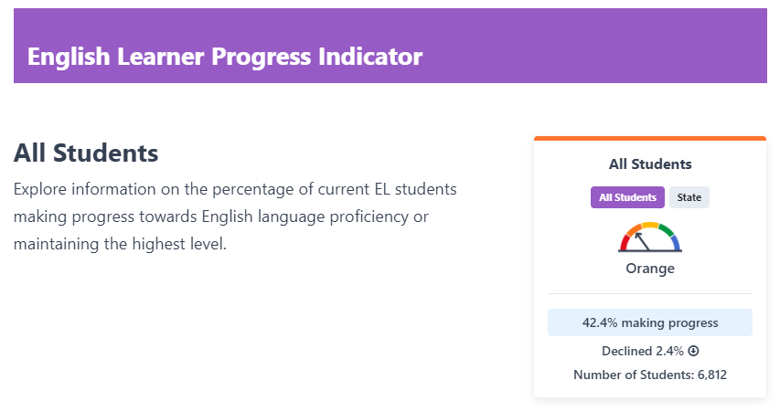
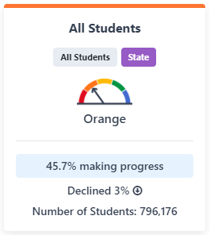
ELPI for All ELs

Slide 20
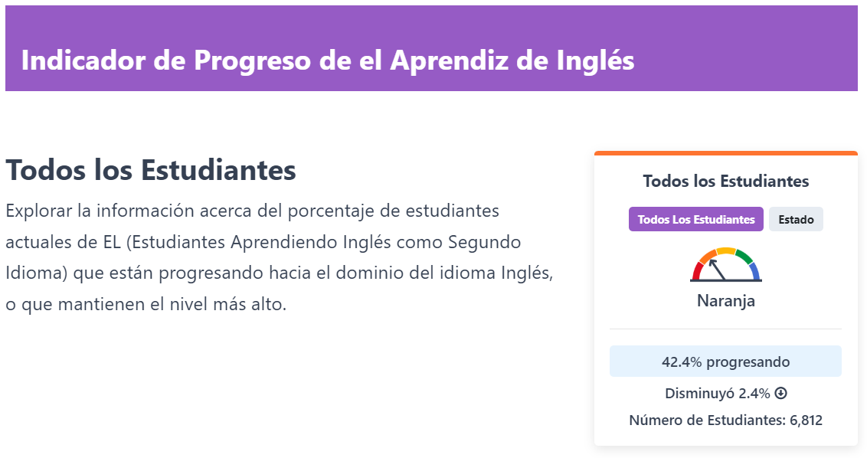
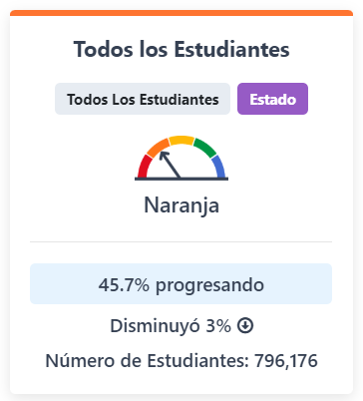
ELPI for All ELs

Slide 21
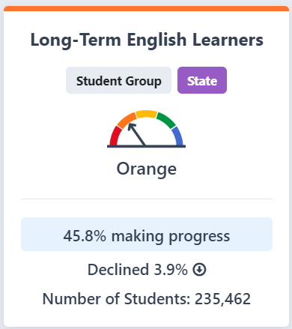
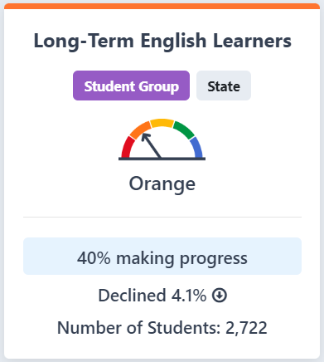
ELPI for LTELs

Slide 22
Who are our LTELs
LTEL = Long Term English Learner:
A student who has been in the English Learner program for 7 or more years and has not been reclassified
Estudiante en el programa EL durante 7 años o más y no has sido reclasificado

Slide 23
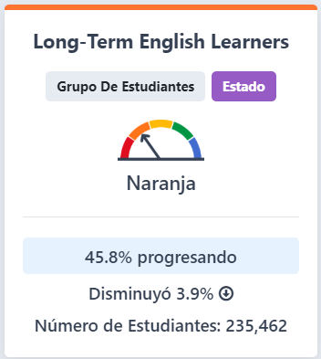
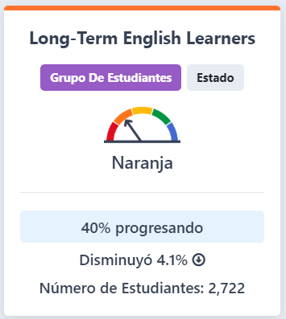
ELPI for LTELs

